Slide 1

Actividad: Caso Covid por Región
Análisis Exploratorio y Programación Estadística

Slide 2
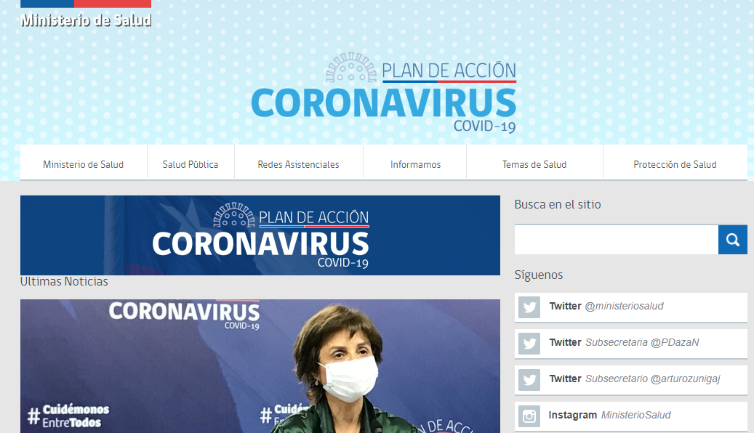
Actividad:
Caso Covid
por Región

Slide 3
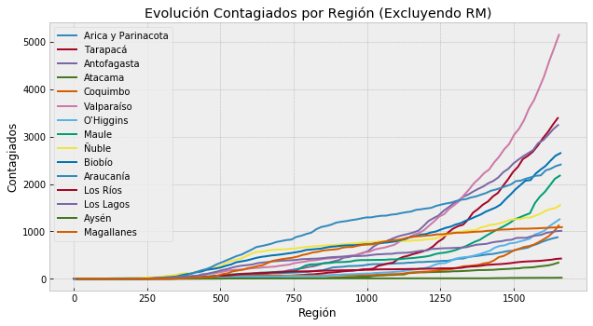
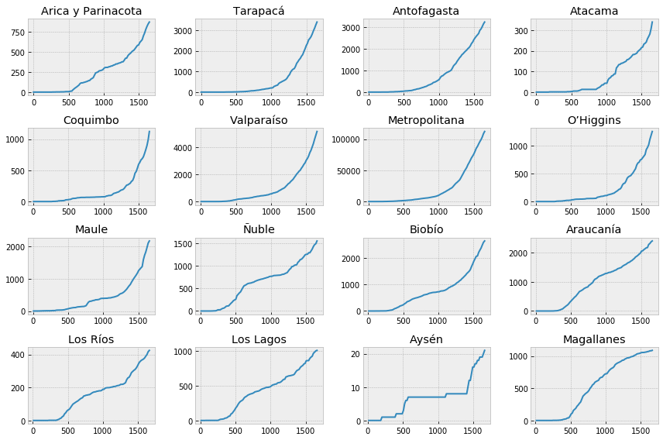
Contexto
En este desafío haremos un análisis del covid en Chile por región utilizando técnicas de análisis visual con la librería Matplotlib.

Slide 4


Instrucciones
Realice un análisis exploratorio y visual con la librería Matplotlib, para encontrar los insights más importantes a su juicio.
Deberá entregar:
Un notebook ordenado, documentado y reproducible con su análisis.
Utilice el notebook de referencia.

Slide 5
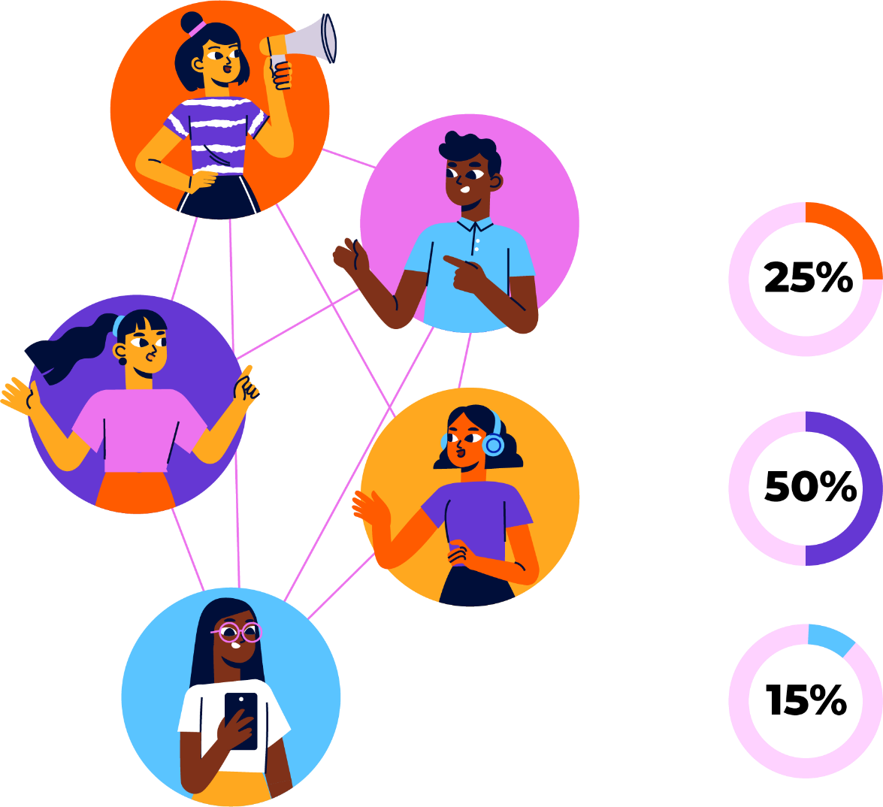
¡Éxito!

